Slide 1
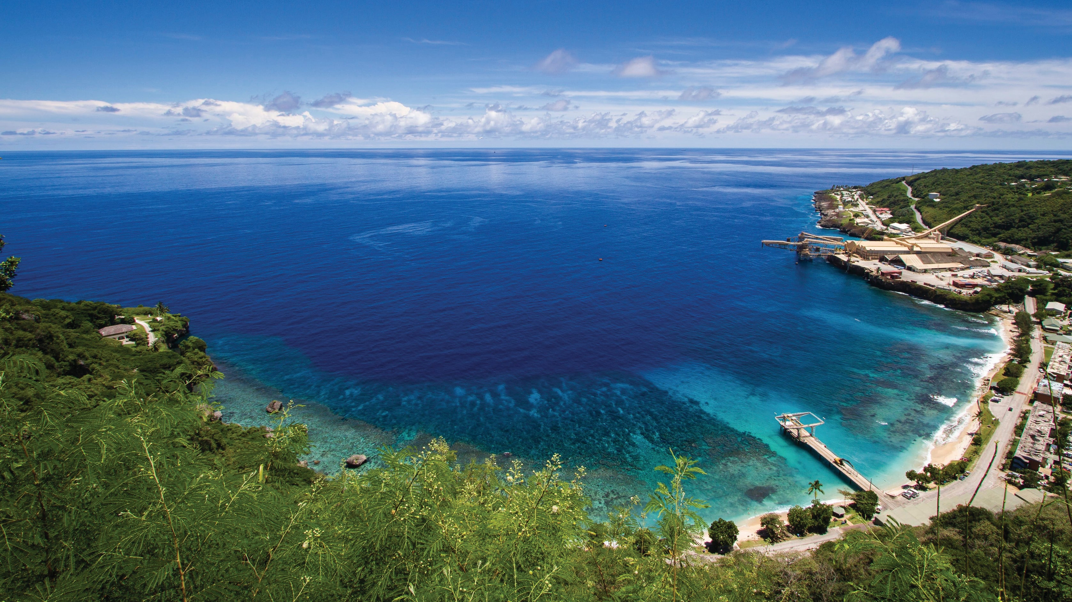
Wyspa Bożego Narodzenia – czyli Krismas moimi oczami
Nikodem Nosal :D

Slide 2
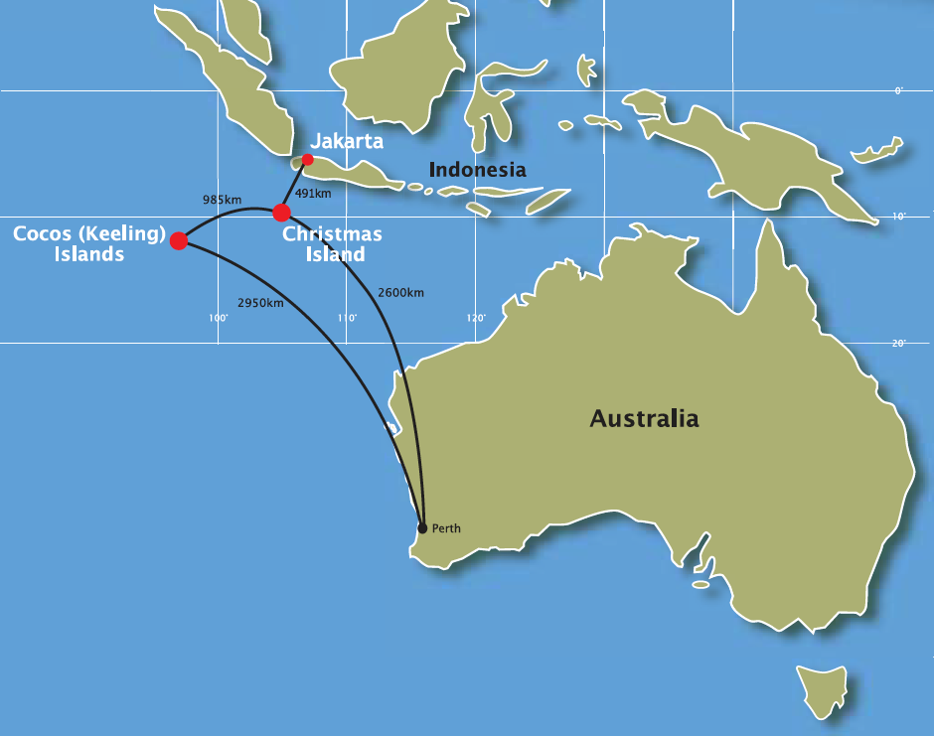
Położenie wyspy
Wyspa Bożego Narodzenia (Christmas Island) znajduje się na Oceanie Indyjskim pomiędzy Wyspami Kokosowymi, Indonezją a Australią
Ciekawostka : wyspa ta jest przypisywana do różnych kontynentów w zależy od tego czy patrzy się na położenie (Azja), czy na przynależność polityczną (Oceania).

Slide 3
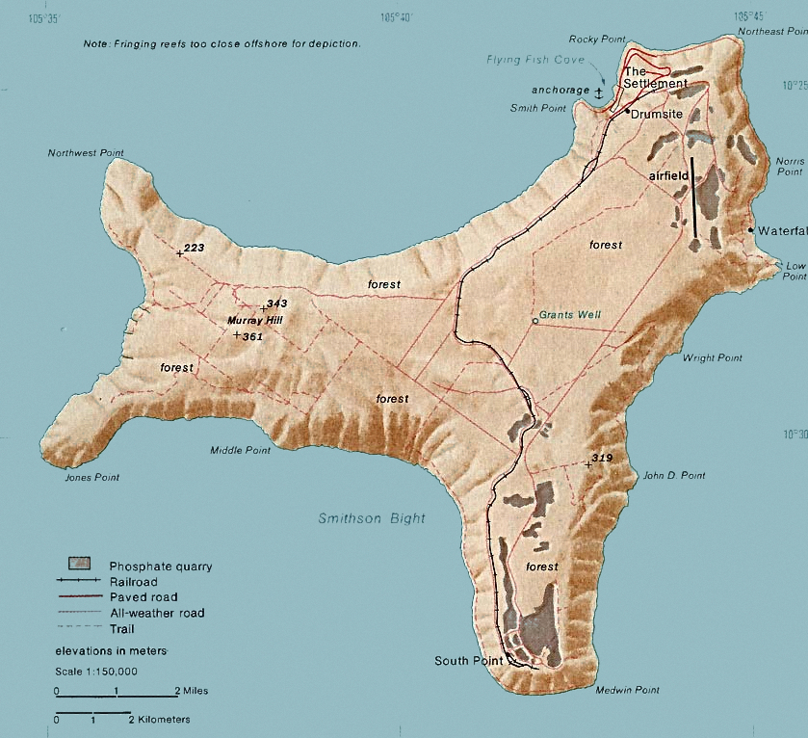
Podstawowe informacje
Flying Fish Cove
Wyspa ma 1843 stałych mieszkańców.
Jej stolicą jest Flying Fish Cove.
Wyspa ma 135km2 powierzchni, dla porównania Warszawa ma 517km2
Na wyspie używa się dolara australijskiego. (AUD)

Slide 4
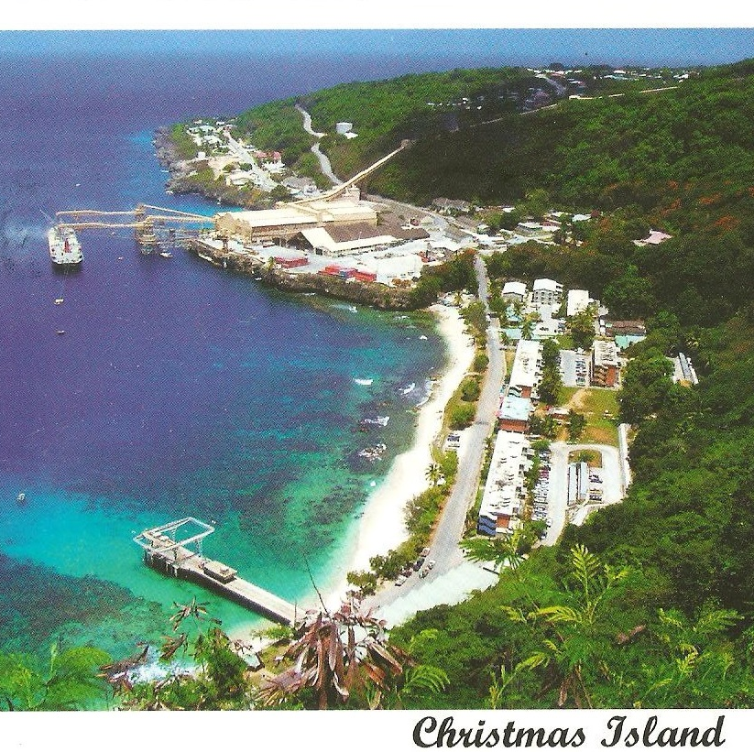
Palau Krismas - krótka historia
Wyspa w 1880 roku została przejęta przez brytyjczyków, którzy odkryli na niej duże złoża fosforanu.
Przez następne 70 lat wyspą rządziła korona brytyjska.
Od pierwszego października 1958 roku należy do Australli.

Slide 5
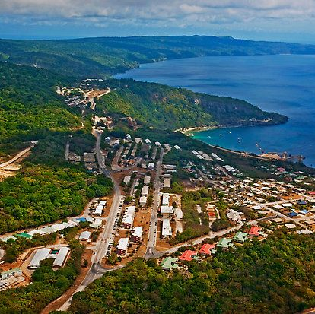
Flying Fish Cove- stolica
Prawie wszyscy mieszkańcy wyspy żyją w stolicy.
Znajduje się tam niewielki port obsługujący jachty oraz pas startowy kilka kilometrów na południe od miasta.
Miejscowość składa się z kilku dzielnic: Silver City, Drumsite, Poon Saan oraz The Settlement.

Slide 6
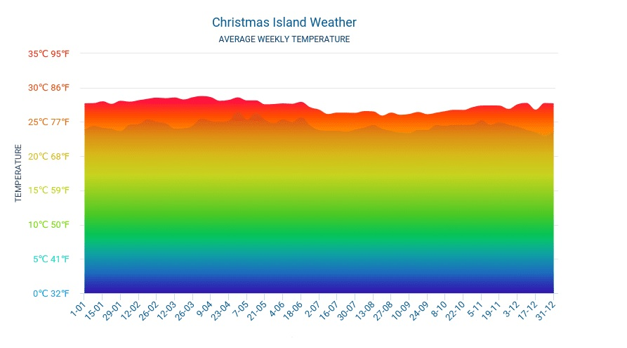
Klimat na wyspie
Wyspa Krismas leży w strefie klimatu tropikalnego, co oznacza występowanie lasów deszczowych oraz gorąc cały rok.
Na tej wyspie średnia roczna temperatura w dzień wynosi 27°C, a w nocy 21°C. Roczna suma opadów wynosi 2000mm, a temperatura morza nie spada do mniej niż 25°C.

Slide 7
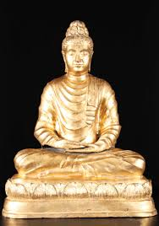
Religia i Tradycja
Na wyspie przeważa buddyzm - aż 75%, następne jest chrześcijaństwo 12% oraz islam 10%.

Slide 8
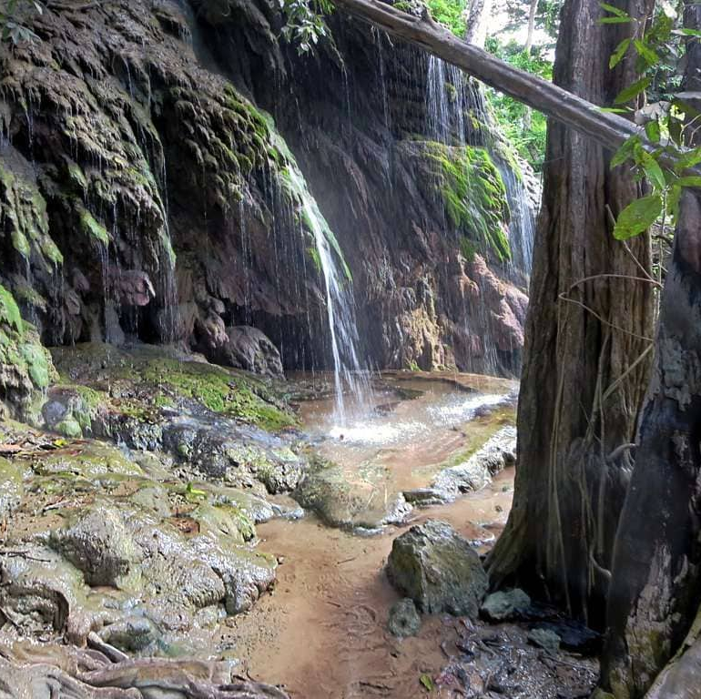
Krismas Palau – The Dales
Wielką atrakcją wyspy są wodowspady The Dales, które znajdują się w samym środku lasu deszczowego - około 7 km od centrum stolicy w kierunku wschodnim.

Slide 9
Wyspa Krismas- znak rozpoznawczy
Znakiem rozpoznawczym wyspy są kraby, które tchnięte zewem natury migrują z lądu do morza.
Szacuje się, że na wyspie żyje 120 milionów krabów. Są to głównie kraby kokosowe i czerwone, na wyspie znajduje się kilka specjalnych dróg, a nawet most dla krabów, miejsca te stały się popularnymi atrakcjami turystycznymi.
Link do oryginalnego filmiku

Slide 10
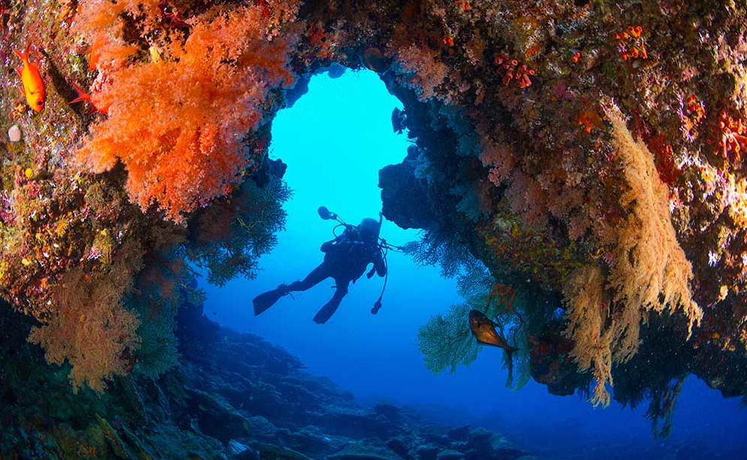
Palau Krismas- atrakcje
Świąteczna Wyspa oferuje dużo ciekawych atrakcji jak nurkowanie (w pobliżu wyspy znajduje się rafa koralowa), wyspa oferuje też piękne widoki, egzotyczne gatunki roślin i zwierząt. Podobno fotografie wychodzą tam jak nigdzie.... :D

Slide 11
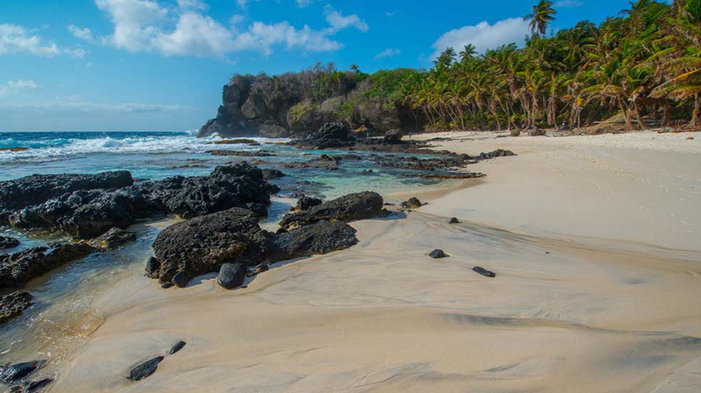
Wyspa Bożego Narodzenia - podsumowanie
Można powiedzieć że Palau Krismas jest jedyną wyspą w swoim rodzaju, oferuje niespotykane atrakcje, wspaniałe widoki i egzotyczne rośliny i zwierzęta. Nie ma drugiej takiej.
Mam nadzieje, że kiedyś polecę na tą wyspę i zobaczę na własne oczy migrację krabów.

Slide 12
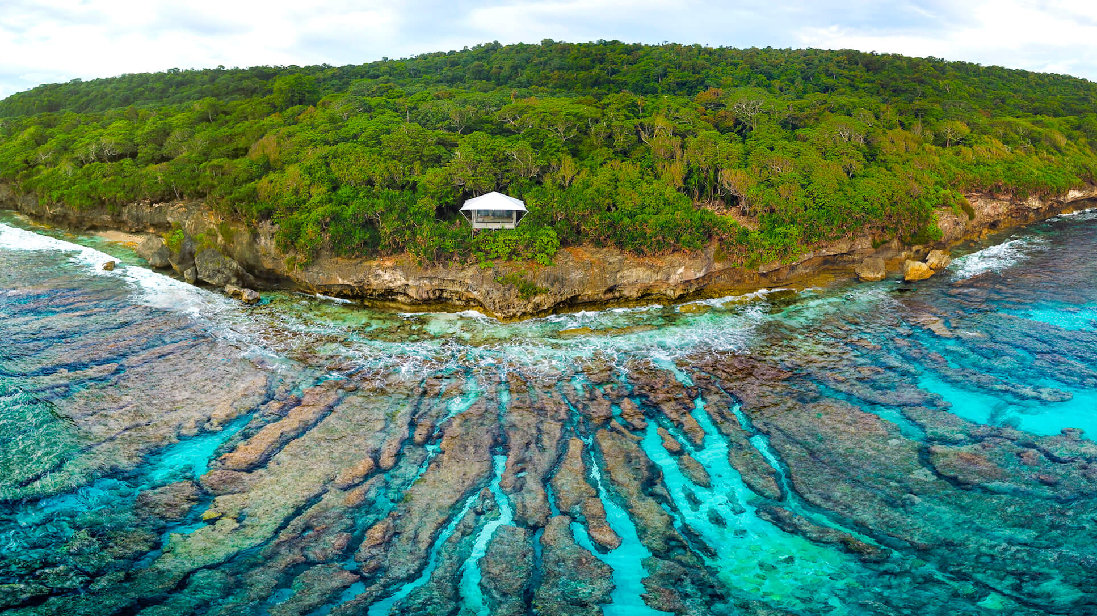
Źródła :D
https://www.shire.gov.cx
https://www.christmas.net.au
https://pl.wikipedia.org
https://pl.tripadvisor.com
https://www.cia.gov
https://en.wikipedia.org
Zdjęcia, Filmik- google , youtube
Made by: Nikodem Nosal

